Slide 1
15 de agosto de 2018 – João Pessoa/PB
Desafios e oportunidades para as empresas e fornecedores do setor sucroenergético
Antonio de Padua Rodrigues
Diretor Técnico

Slide 2
Setor precisa estar preparado para as mudanças previstas com a implementação do RenovaBio

Slide 3
Definição de diretriz de longo prazo e maior previsibilidade

Slide 4
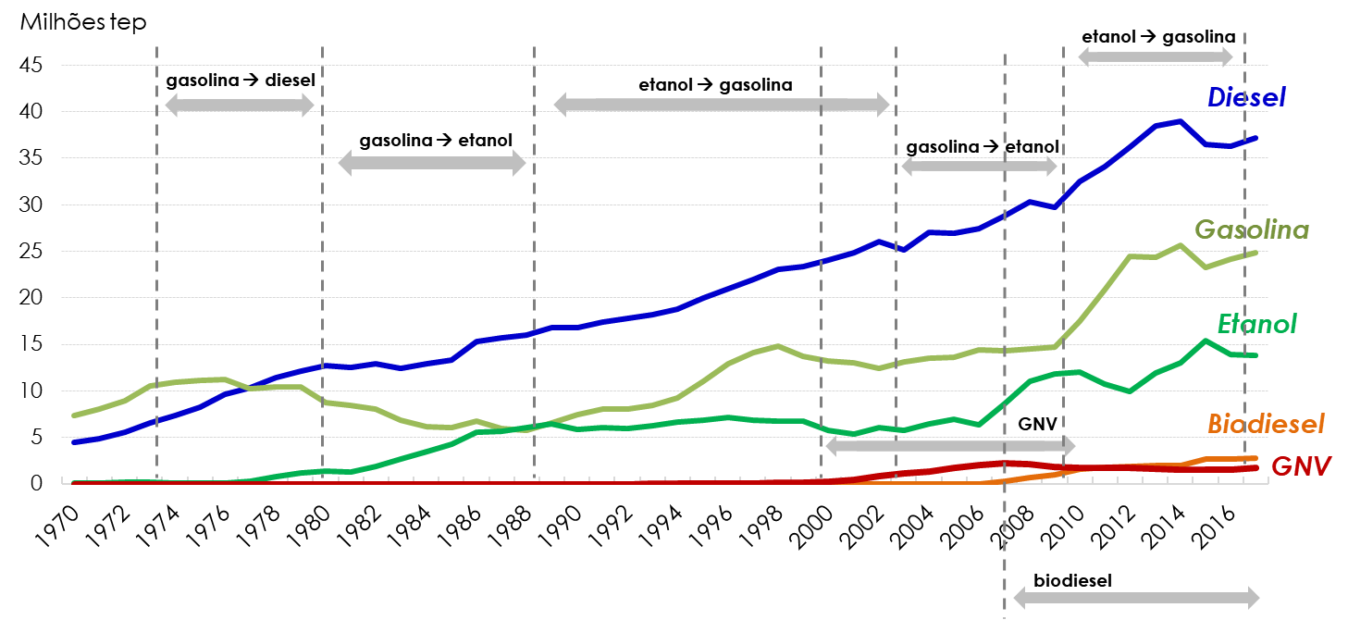
EVOLUÇÃO DA MATRIZ DE TRANSPORTES NO BRASIL

Slide 5
DEFINIÇÃO DAS METAS
Para reduzir o nível de emissões, País terá que aumentar a participação dos biocombustíveis na matriz.
Haverá competição entre os biocombustíveis. Terá mais espaço quem for mais eficiênte

Slide 6
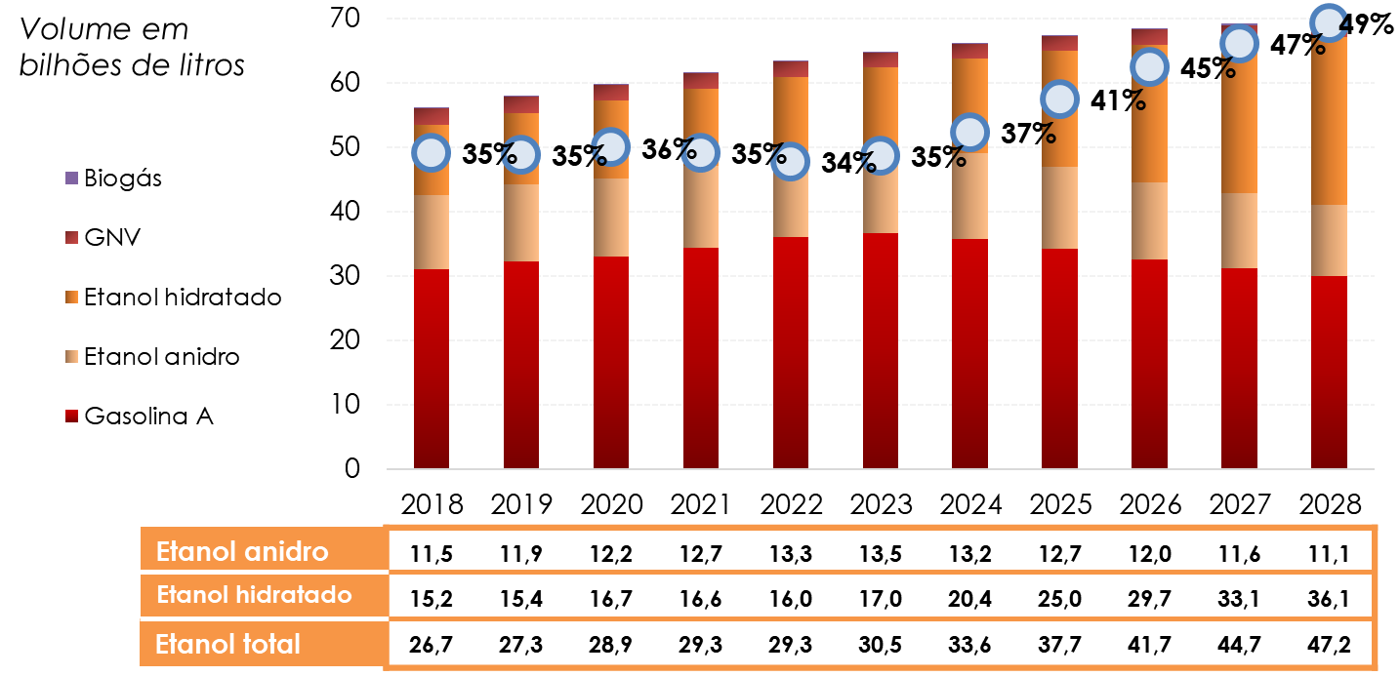
PROJEÇÕES UTILIZADA PARA DEFINIR A META NO CICLO OTTO

Slide 7
Mercado de CBio
Mudança na área comercial:
* Produtor terá que operar mercado financeiro de CBio.
* Oferta de CBio também dependerá da dinâmica da produção de outros biocombustíveis

Slide 8
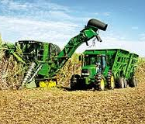
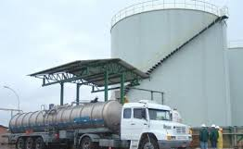
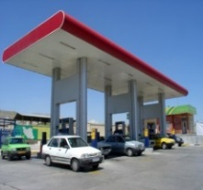
FUNCIONAMENTO DO MERCADO DE CBios
Mercado físico
Etanol físico
Etanol físico
Etanol físico
Produtor
Distribuidor
Posto
Consumidor
Emissão de CBio
1 CBio = redução 1 t CO_{2eq}
Aquisição de CBio
Meta individual
gCO_{2eq}/MJ convertida em número de CBios a serem adquiridos
Meta de descarbonização do Brasil (gCO_{2eq}/MJ)
Comércio de CBio via Bolsa
Outros agentes
Certificação

Slide 9
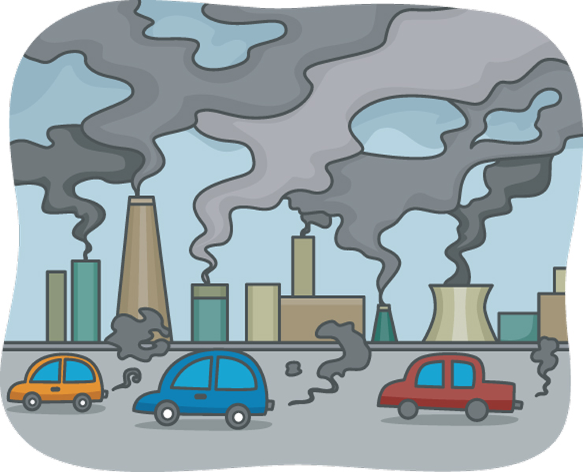
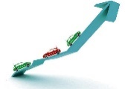
DINÂMICA MERCADO DE ETANOL
Preço petróleo (mercado internacional) e preço gasolina mercado interno
Mercado de etanol e CBios
Preço açúcar - mercado internacional
Taxa de câmbio
Mercado automotivo
Oferta de biodiesel (mercado soja, farelo, etc.)
Oferta de outros biocombustíveis (biometano, biogás, etc.)
Mercado de diesel
Mercado combustível aviação
Meta de descarbonização e comercialização de CBio
Mercado de milho
Tributos sobre combustíveis, situação econômica, aspectos regulatórios, etc.

Slide 10
Necessidade de certificação para emitir CBio
Mudança no controle e no planejamento das operações:
* Produtor terá atestar todos os valores da calculadora
* Número de CBio ofertado dependerá da eficiência ambiental de cada produtor

Slide 11
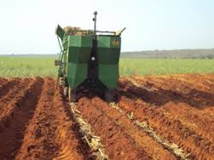
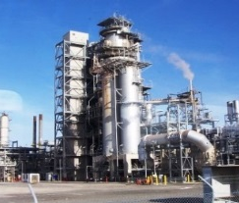
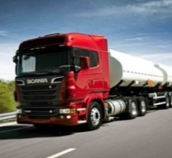
ANÁLISE DE CICLO DE VIDA E NOTA DE EFICIÊNCIA ENERGÉTICO-AMBIENTAL
GEE
GEE
GEE
GEE
GEE
Plantio
Colheita
Produção
Transporte
Distribuição
Consumo
CO₂
CRITÉRIOS DE ELEGIBILIDADE
Crescimento da área não pode acontecer com supressão de vegetação nativa
CAR ativo ou pendente
Atendimento ao ZAE Cana
SERÃO EXIGIDAS INFORMAÇÕES DE TODAS AS ETAPAS DA PRODUÇÃO

Slide 12
Rotas de produção dos biocombustíveis
Intensidade de carbono
Independente da origem dos biocombustíveis, todos serão ofertados no mercado para aquisição das distribuidoras
A quantidade de CBio ofertado de cada biocombustível irá depender da rota e da nota de eficiência de cada produtor
Combustível | gCO_{2eq}/MJ
Etanol
1G | 20,65
2G Stand Alone | 4,56
1G2G | 18,77
Milho Flex | 22,69
Milho Stand Alone | 26,30
Milho Importado | 40,35
Biodiesel
Soja | 26,70
Sebo | 3,80
BioQAV HEFA | 34,65
Biometano | 7,44
Quantidade de litros de biocombustível comercializados para a emissão de 1 CBio
?
H-BIO – gasolina e diesel

Slide 13
EXEMPLO INDUÇÃO EFICIÊNCIA ENERGÉTICO-AMBIENTAL
Assumindo:
Moagem: 2,5 milhões de toneladas
Vendas de etanol: 100 milhões de litros
3) Conteúdo energético: 21,8 MJ/l
Emissão CBio = 1 t CO_{2eq.}
NOTA
Redução de emissão
g CO₂ eq / MJ
66,8
50,5
Planta elevada eficiência
685 litros = emite 1 CBio
146 mil CBio
Emissão combustível fóssil
g CO₂ eq / MJ
87,4
87,4
907 litros = emite 1 CBio
110 mil CBio
Emissão do biocombustível
g CO₂ eq / MJ
36,9
Planta baixa eficiência
20,6
Diferencial de receita entre essas duas empresas seria de 33%
Planta elevada eficiência
Planta baixa eficiência

Slide 14
EXEMPLO INDUÇÃO EFICIÊNCIA ENERGÉTICO-AMBIENTAL
Faturamento¹:
R$ 330 milhões
Remuneração adicional com CBio
Planta elevada eficiência
Planta baixa eficiência
Quantidade de CBio comercializado
146 mil
110 mil
Preço de carbono para exercício
∆ US$ 10 a 70 / tonelada CO$2eq$
Receita adicional²
∆ R$ 5,4 a 38 milhões
∆ R$ 4 a 29 milhões
Nota: ¹ Faturamento estimado com base na referência do Consecana-SP da safra 2017/18. ² Dólar considerado: R$ 3,70.

Slide 15
Considerações finais
Desafios e próximos passos
Concluir regulamentação com menor custo de transação possível para o sistema
Impactos importantes aos produtores de etanol
Diretriz de longo prazo
Reconhecimento das externalidades positivas do biocombustível
Desafio aos produtores
Otimizar processos e aumentar eficiência em período de capacidade de investimento limitada
Processo de certificação irá exigir maior controle das atividades produtivas, incluindo informações de fornecedores
Nova dinâmica no mercado de CBios

Slide 16
OBRIGADO
www.unica.com.br
www.unicadata.com.br

